Slide 1
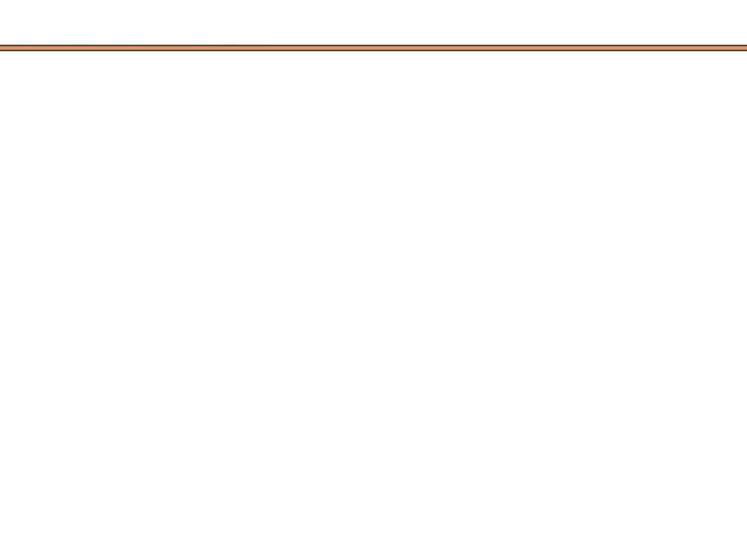
MATLAB优化算法案例分析与应用
第一章
第1章
Matlab基础知识

Slide 2
MATLAB优化算法案例分析与应用
第一章
1.1 MATLAB简介
MATLAB桌面上可以得到和访问的窗口
命令窗口（The Command Window）
命令历史窗口（The Command History Window）
启动平台（Launch Pad）
编辑调试窗口（The Edit/Debug Window）
工作台窗口和数组编辑器（Workspace Browser and Array Editor）
帮助空间窗口（Help Browser）
当前路径窗口（Current Directory Browser）

Slide 3
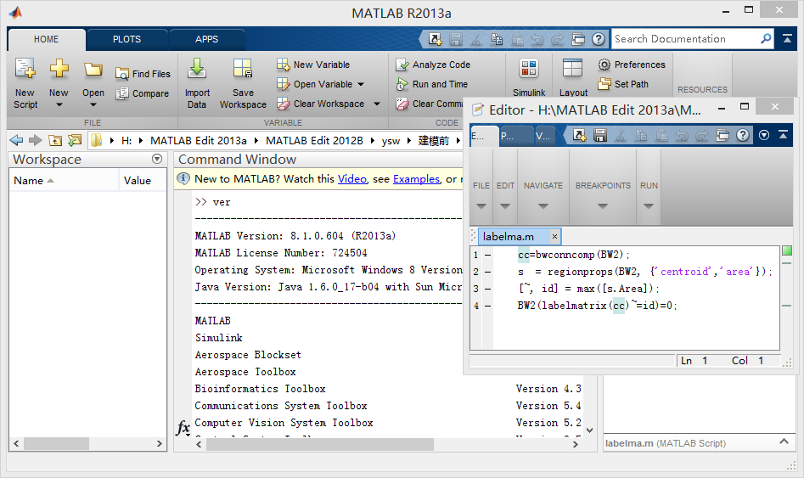
MATLAB优化算法案例分析与应用
第一章
1.1 MATLAB简介

Slide 4
MATLAB优化算法案例分析与应用
第一章
1.2 矩阵的表示
矩阵和向量是一样的，用来描述某一个问题的方程组的系数，由方程组的系数和常数构成的方阵。矩阵包括数值矩阵、符号矩阵、特殊矩阵等三种基本样式。
【例】实数值矩阵输入实例
>> T = [11 12 1 2 3 4 5 6 7 8 9 10]
T =
Columns 1 through 11
11 12 1 2 3 4 5 6 7 8 9
Column 12
10
>> MB = [1 2 4;2 3 3;5 4 5]
MB =
1 2 4
2 3 3
5 4 5
>> Null = [ ] %生成一个空矩阵
Null =
[]

Slide 5
MATLAB优化算法案例分析与应用
第一章
1.3 图形点线样式
（1）点样式
表1-1 点样式及线颜色
字母 | 颜色 | 标点 | 线型
y | 黄色 | · | 点线
m | 粉红 | ○ | 圈线
c | 亮蓝 | × | ×线
r | 大红 | ＋ | ＋字线
g | 绿色 | － | 实线
b | 蓝色 | ∗ | 星形线
w | 白色 | ： | 虚线
k | 黑色 | －· | 点划线
（2）线形
[ + | o | * | . | x | square | diamond | v | ^ | > | < | pentagram | hexagram ]

Slide 6
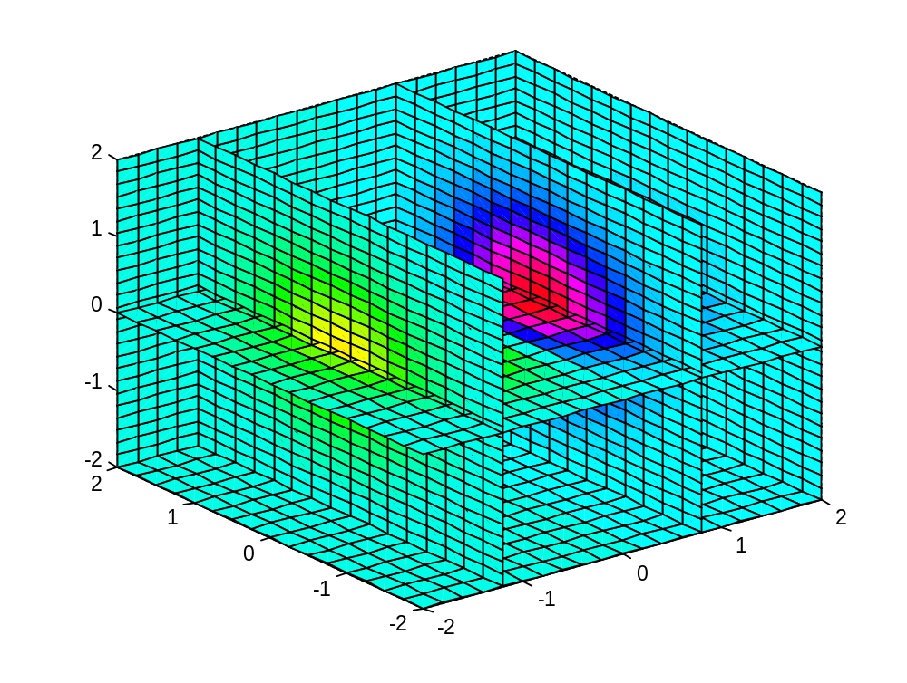
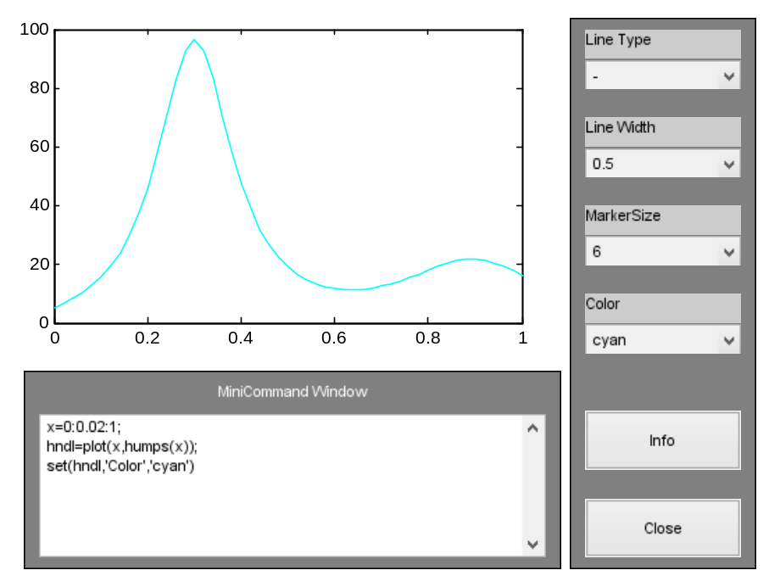
MATLAB优化算法案例分析与应用
第一章
1.4 MATLAB自带图形集
%% XYZ立体绘图（切片）
graf2d2
%% 平面显示线型处理窗口及命令演示
Hndlgraf
XYZ立体绘图
线型处理窗口

Slide 7
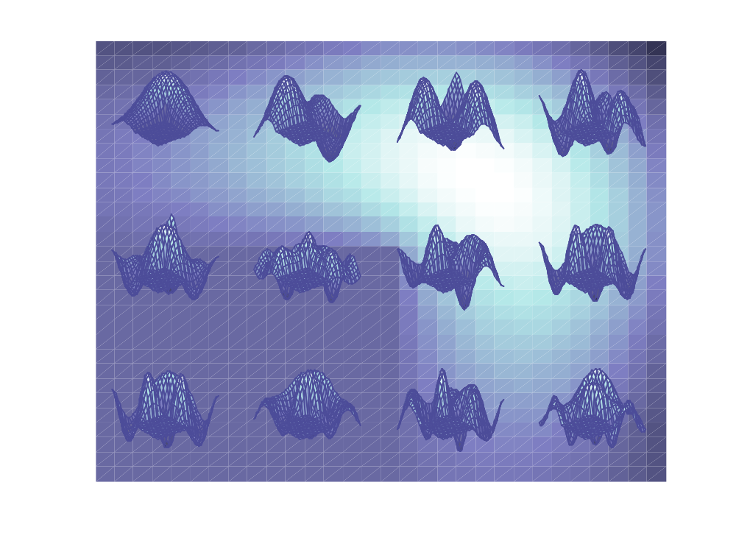
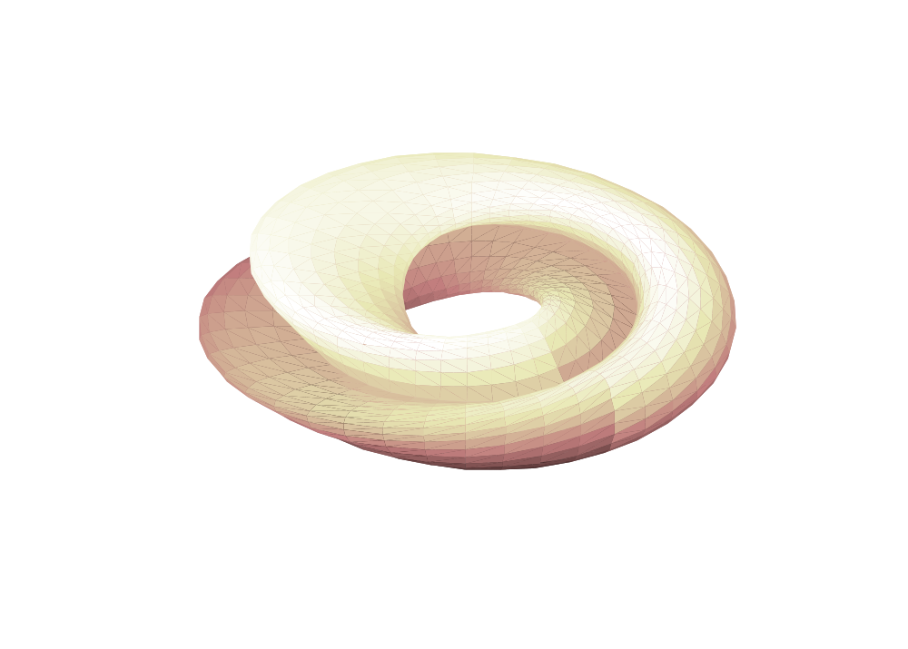
MATLAB优化算法案例分析与应用
第一章
1.4 MATLAB自带图形集
%% L-形薄膜的12中模态
modes
%% 肤色三维效果图
klein1
肤色三维效果图
L-形薄膜的12中模态

Slide 8
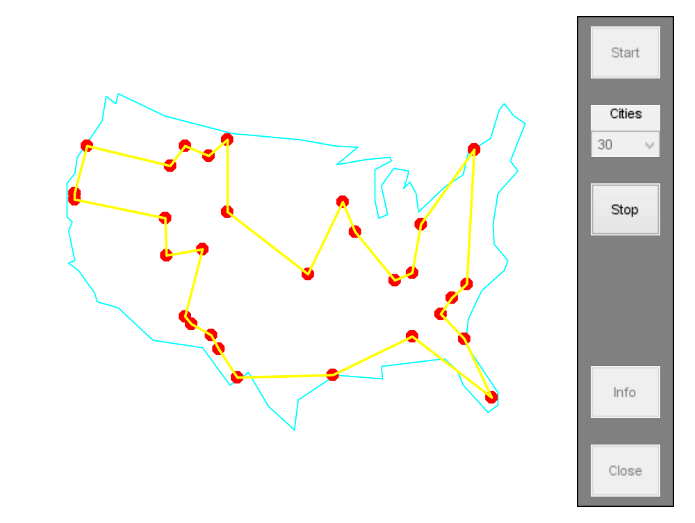
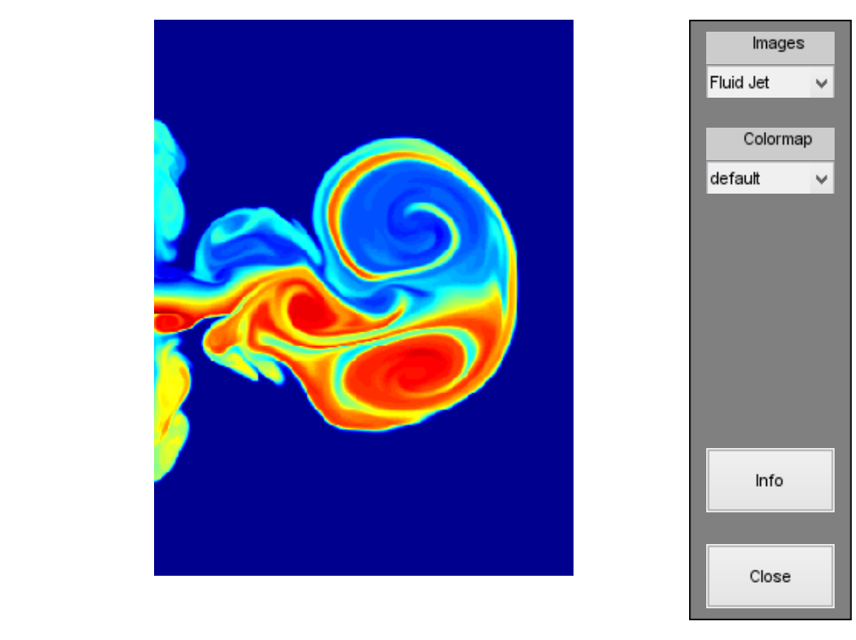
MATLAB优化算法案例分析与应用
第一章
1.4 MATLAB自带图形集
%% 旅行商问题动画演示
travel
%% 改变图像的映**色
Imageext
旅行商问题
图像颜色空间

Slide 9
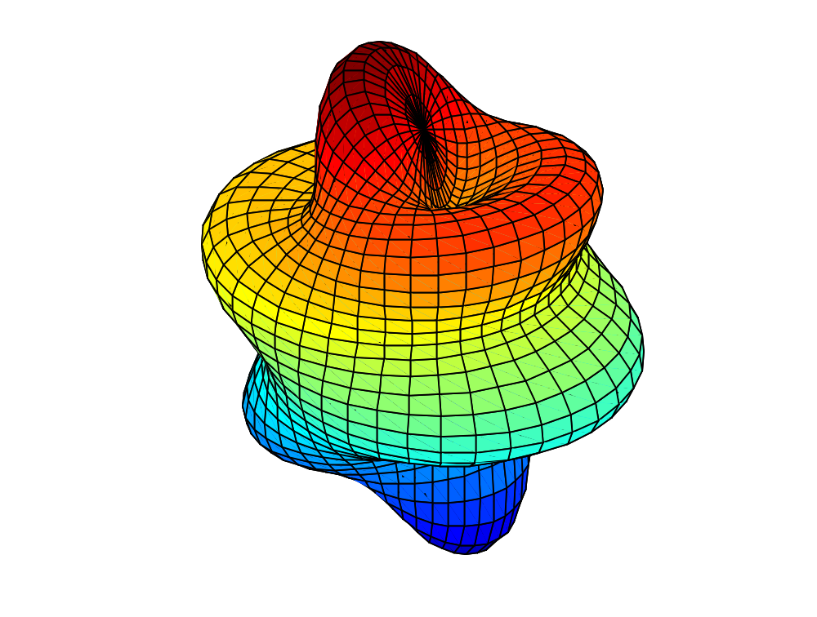
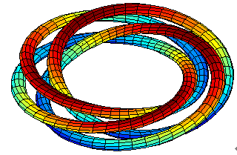
MATLAB优化算法案例分析与应用
第一章
1.4 MATLAB自带图形集
%% 四个首尾相接的圆环
tori4
%% 球形和声
spharm2
图1-16 四个首尾相接的圆环
图1-17 球形和声

Slide 10
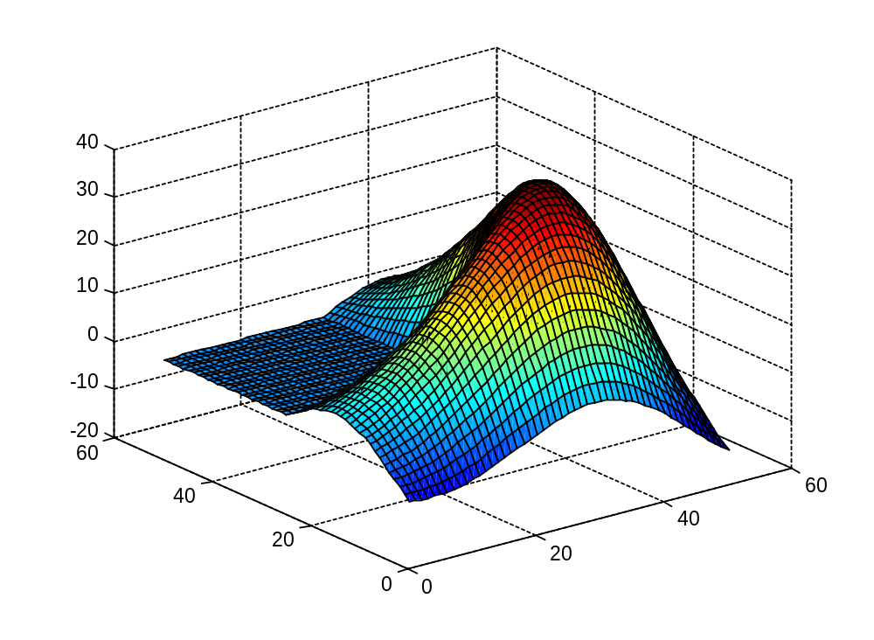
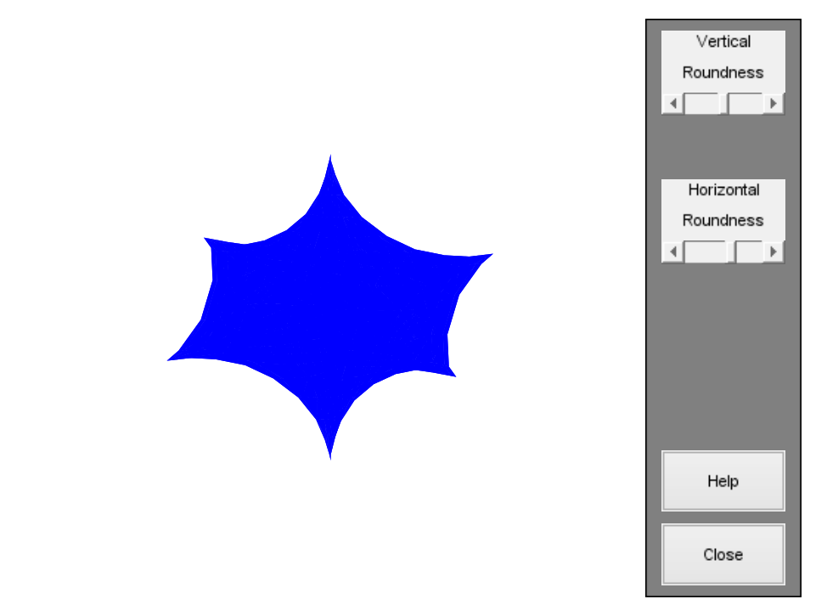
MATLAB优化算法案例分析与应用
第一章
1.4 MATLAB自带图形集
%% MATLAB的Logo
logo
%% 不同比例的巴尔体超四方体
xpquad
图1-21 MATLAB图标
图1-22 巴尔体超四方体

